Slide 2
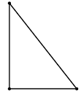
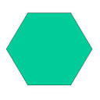
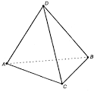
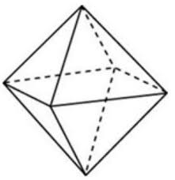
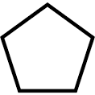
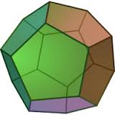
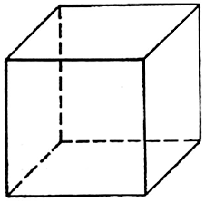
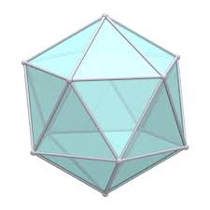
А что же это перед нами?
ФИГУРЫ

Slide 4
Составим пары

Slide 5
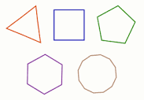
Поиграем в слова…
Если у плоской замкнутой фигуры много углов, то это…
Многоугольник
Как называются «стеночки» объемных фигур?
Грани
А если у объемной фигуры много граней, то это…
Многогранник
А если в гранях многогранника правильные фигуры, то это…
Правильный многогранник

